Slide 1
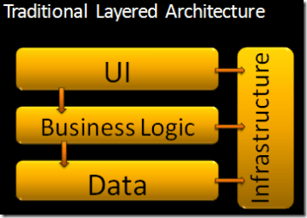
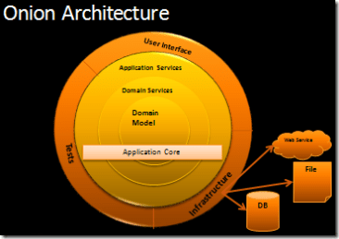
Projeto de autenticação utilizando Aspnet core com ReactJS
arquitetura Hexagonal. Arquitetura Hexagonal e Arquitetura Onion compartilham a seguinte premissa: Externalizar infraestrutura e escrever código adaptador para que a infraestrutura não fique fortemente acoplada.
Foi utilizada Arquitetura da solução: Onion Architecture
Permite baixo acoplamento entre a interface e a lógica de negócios.
No centro está o modelo de domínio (entidades) que representa os objetos de negócios e de comportamento.
Ao redor da camada de domínio estão outras camadas com mais comportamentos.
A Arquitetura Hexagonal e Arquitetura Onion compartilham a seguinte premissa:
Externalizar infraestrutura e escrever código adaptador para que a infraestrutura não fique fortemente acoplada.

Slide 2
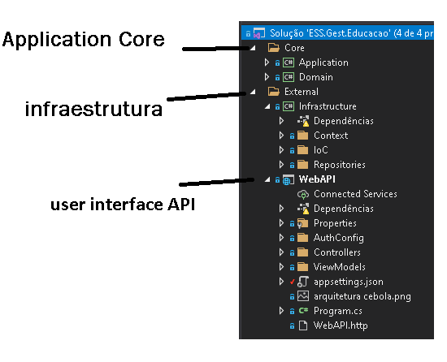
Solução aspnet core

Slide 3
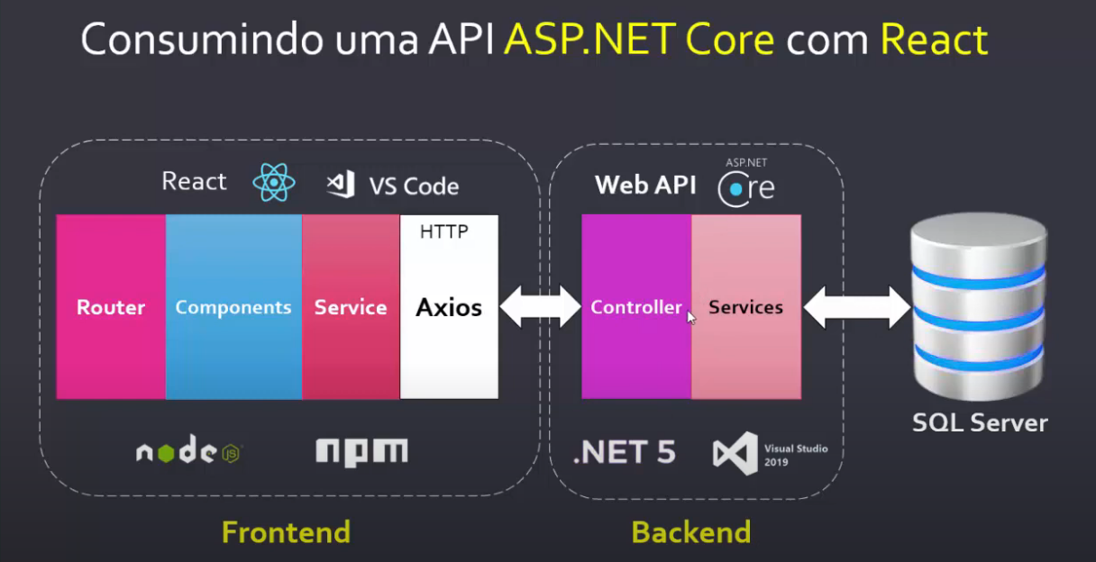
Stack de desenvolvimento e tecnologias utilizadas

Slide 4
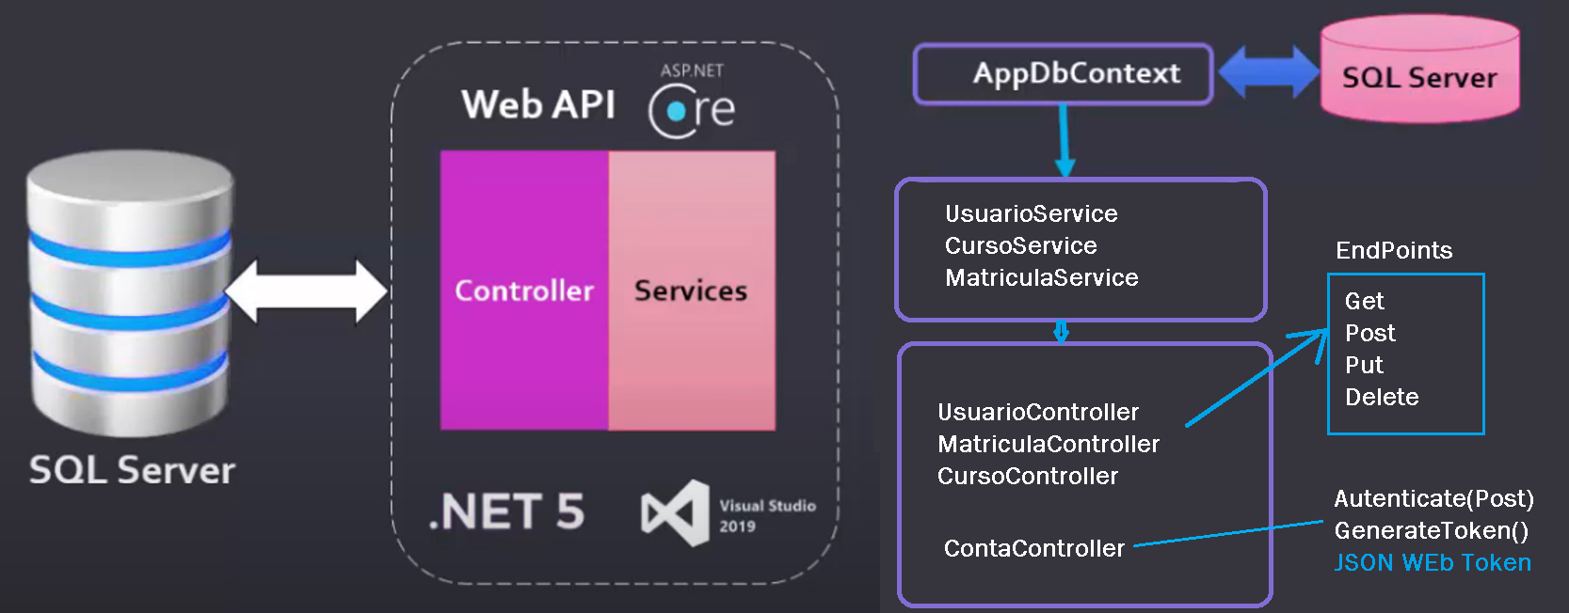
Arquitetura back end

Slide 5
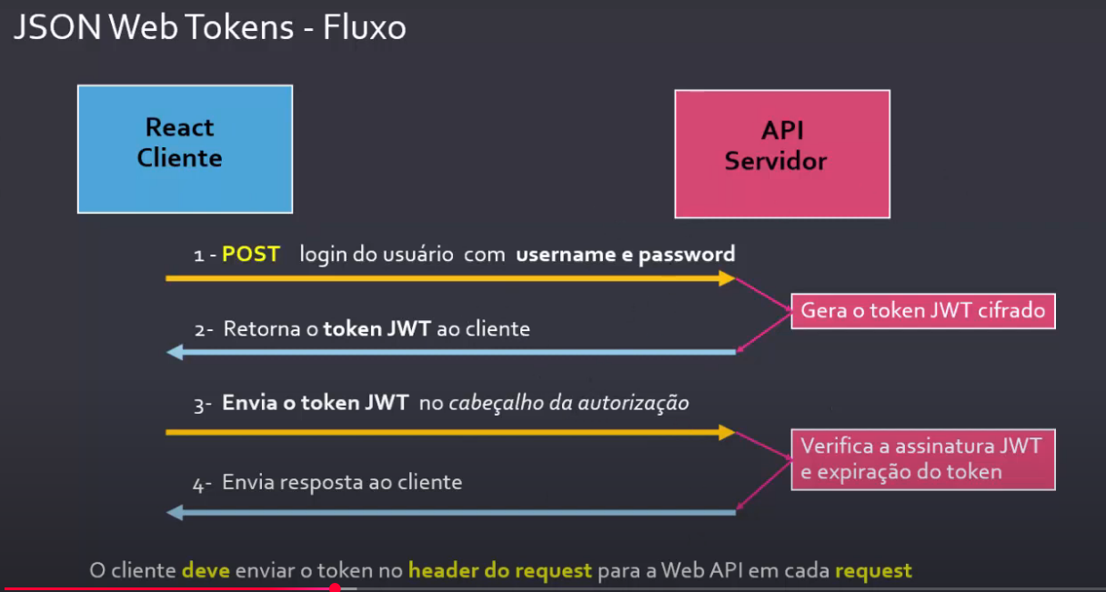
Fluxo JSON WEB TOKENS

Slide 6
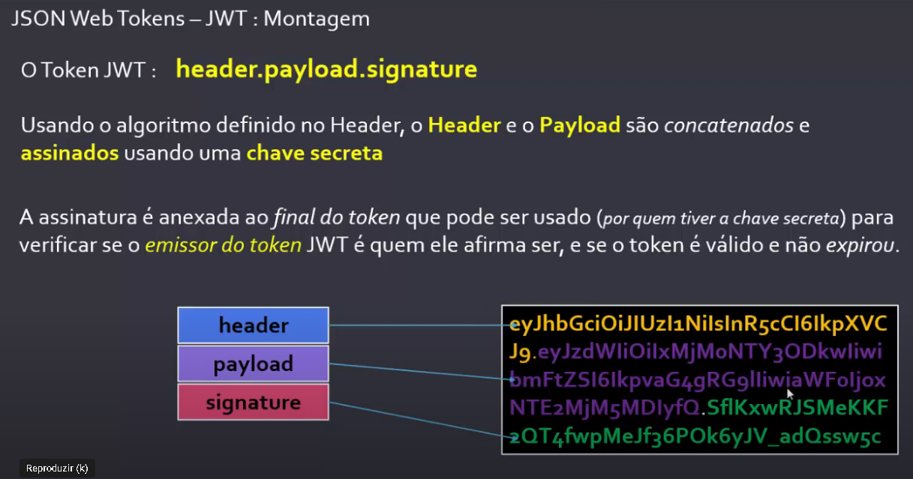
JSON WEB TOKENS

Slide 7
Fim
Demonstração..

